Slide 1
بسم الله الرحمن الرحيم
اليوم / الأحد التاريخ/١٤٤٥/٢/٤
المادة / المهارات الرقمية
أهلًا بكم
معلمة المادة أ/صباح القحطاني

Slide 2
الوحدة الأولى
التصميم ثلاثي الأبعاد
أهداف الوحدة
ماهية النماذج ثنائية وثلاثية الأبعاد
استخدام طرق العرض المختلفة في مساحة ثلاثية الأبعاد
تمييز الاختلافات بين الشكل ثنائي الأبعاد والشكل ثلاثي الأبعاد
تصميم شكل ثلاثي الأبعاد باستخدام برنامج تينكركاد
نقل الأشكال إلى مساحة العمل
تحرير الأشكال ثلاثية الأبعاد

Slide 3
ماذا يوجد خلف الجدار؟

Slide 4
الدقيقة الواحدة
جميلتي من خلال قراءتك لصفحة(١١)
أستخرجي أهم أهداف درسنا لهذا اليوم؟

Slide 5
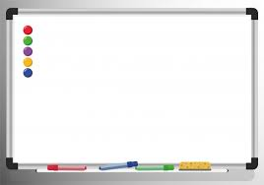
أهداف الدرس
التعرف على تطبيقات النمذجة ثلاثية الأبعاد
التعرف على الفرق مابين الأشكال ثنائية الأبعاد وثلاثية الأبعاد
التعرف على كيفية إنشاء حساب في برنامج تنكركاد
التعرف على كيفية إنشاء شكل ثلاثي الأبعاد

Slide 6
مقدمة إلى النمذجة ثلاثية الأبعاد
تطبيقات النمذجة ثلاثية الأبعاد

Slide 8
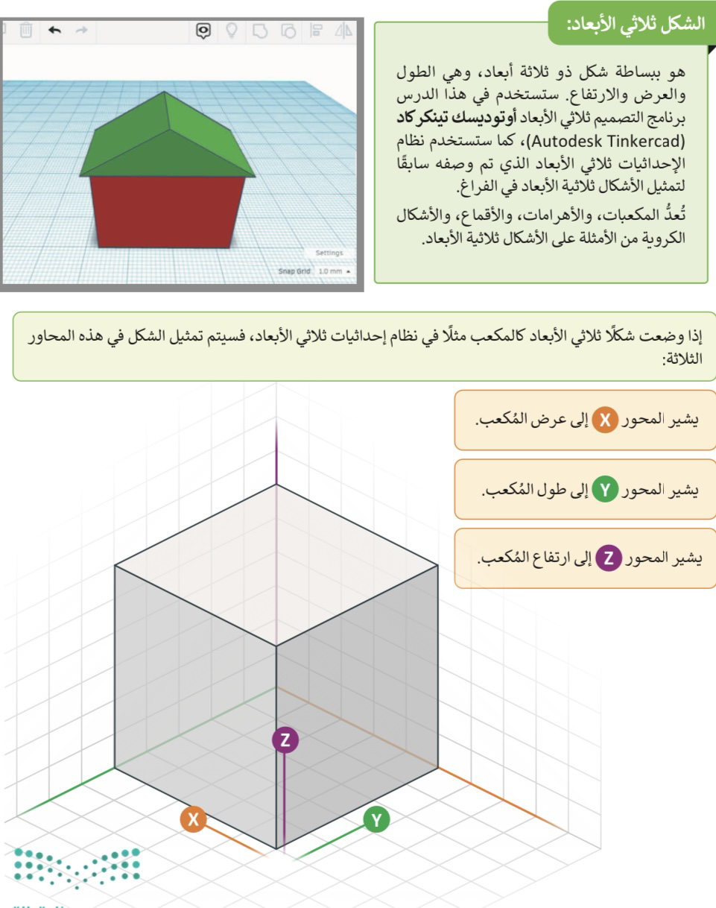
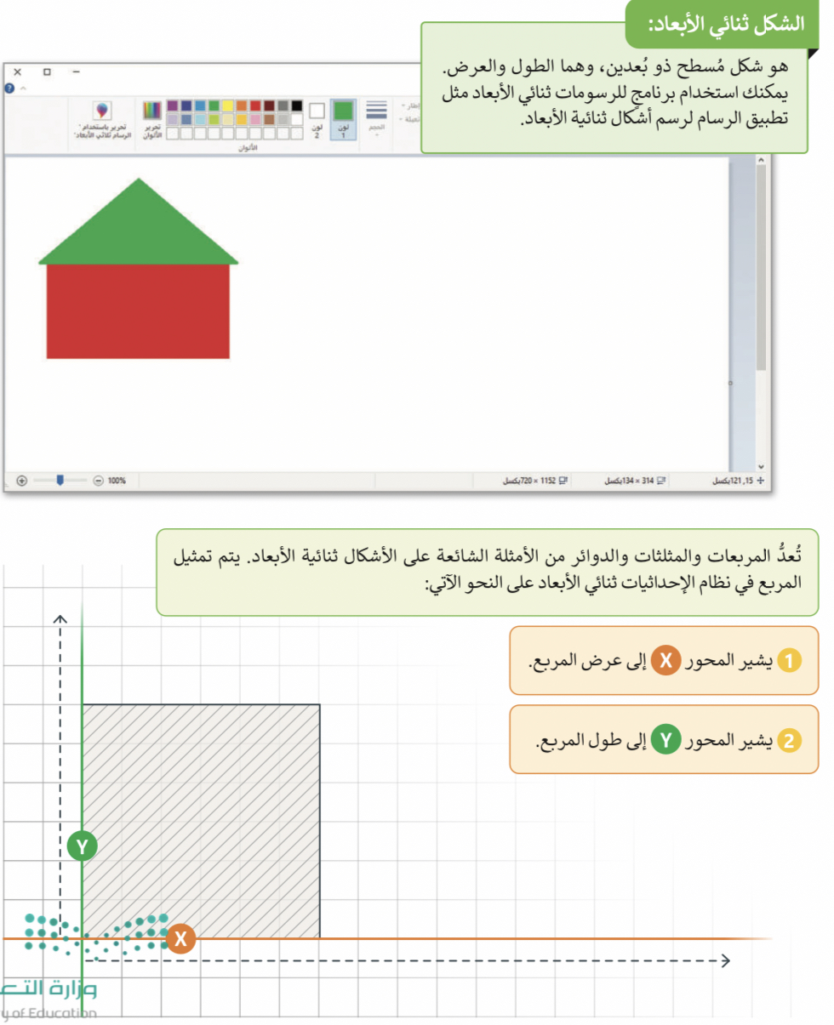
الفرق بين الشكل ثنائي وثلاثي الأبعاد
لا

Slide 11
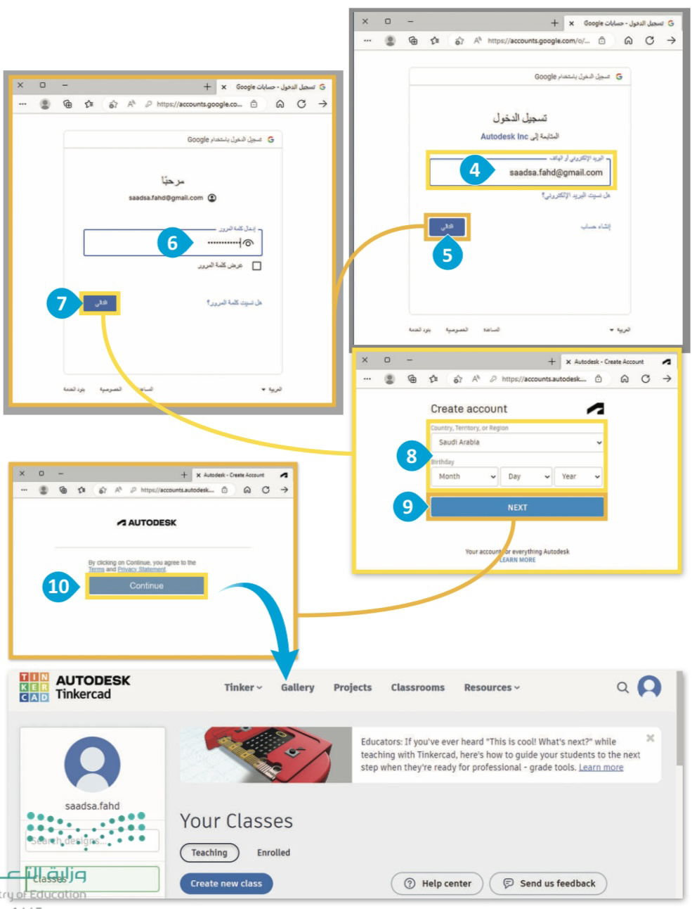
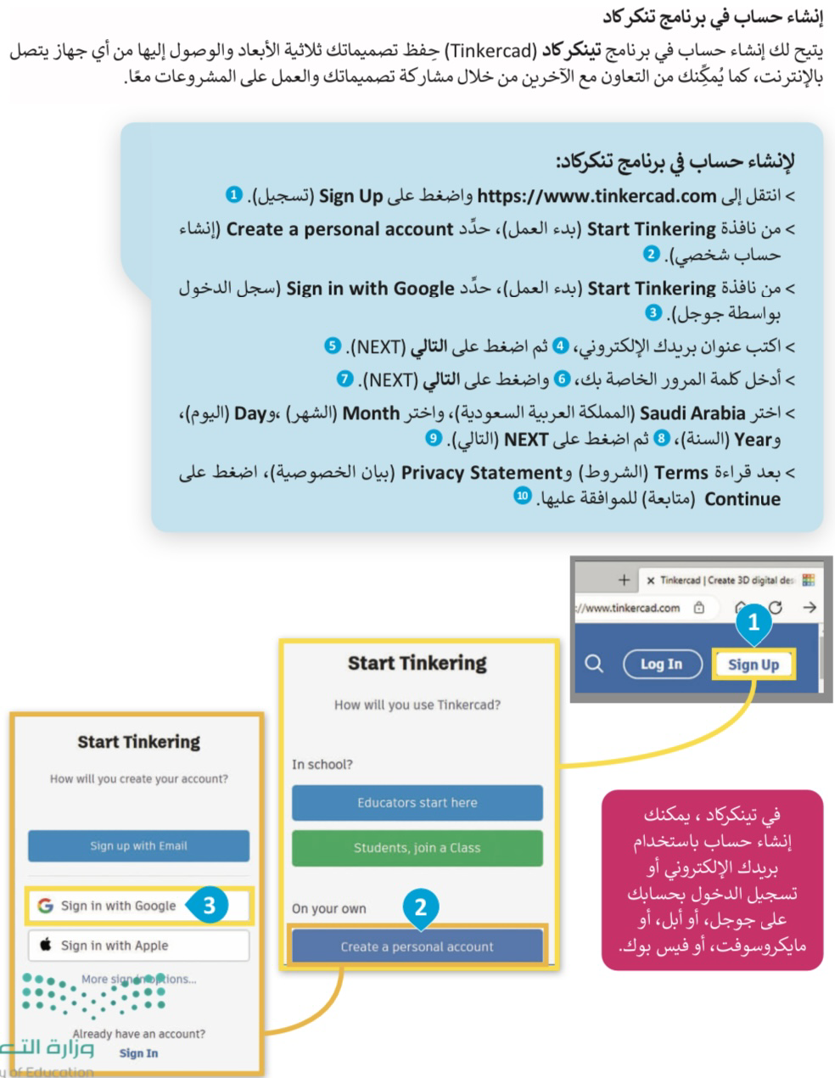
إنشاء حساب في برنامج تنكركاد
لا

Slide 12
لا

Slide 13
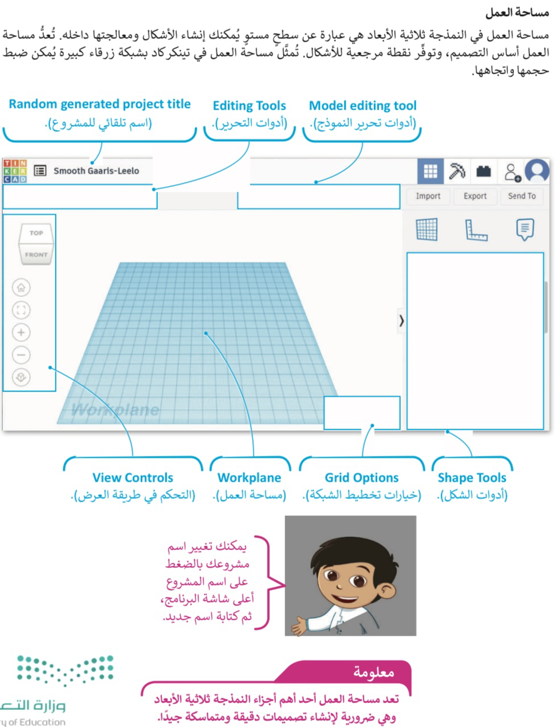
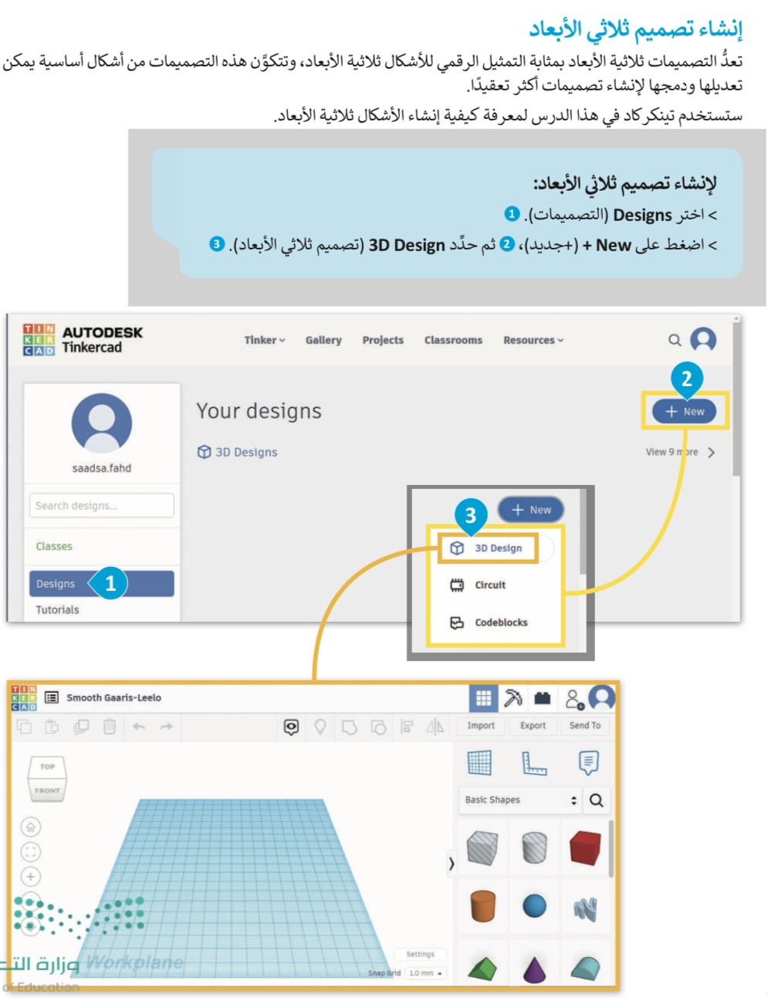
إنشاء تصميم ثلاثي الأبعاد
لا

Slide 14
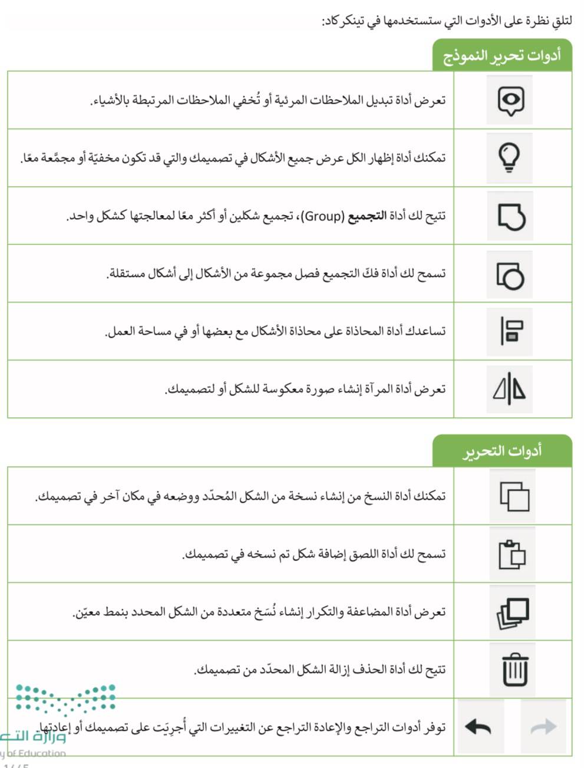
لا

Slide 15
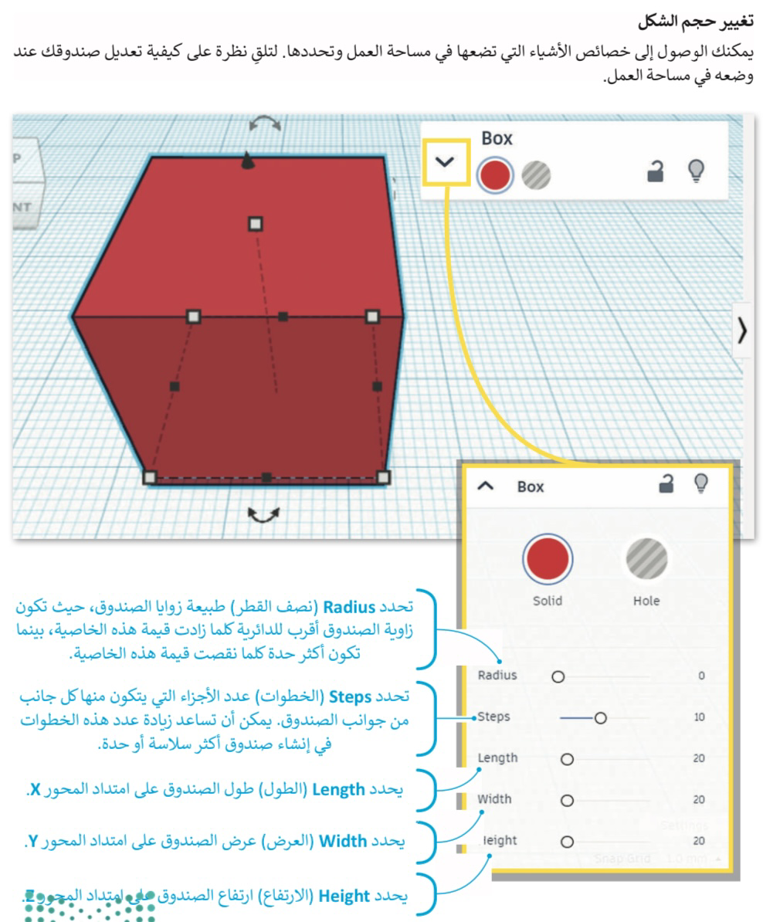
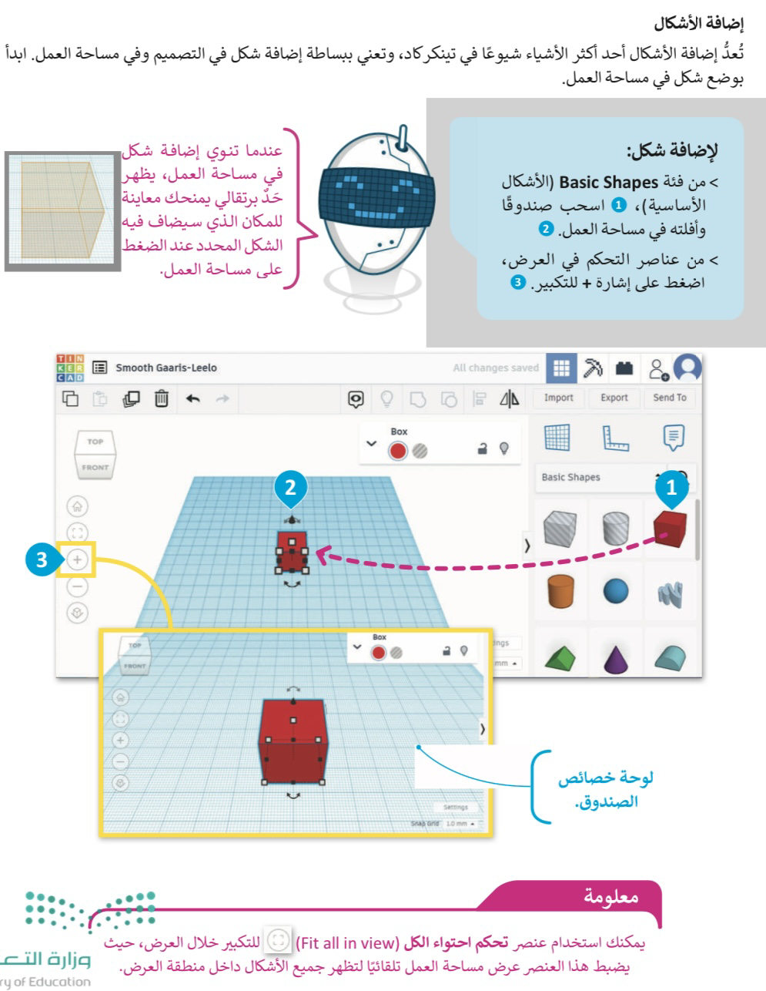
لا

Slide 16
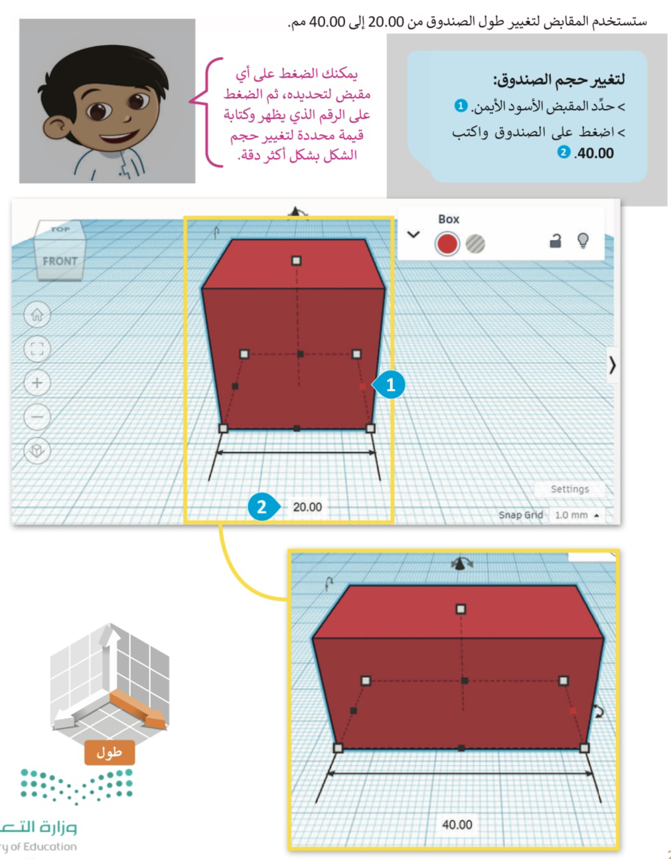
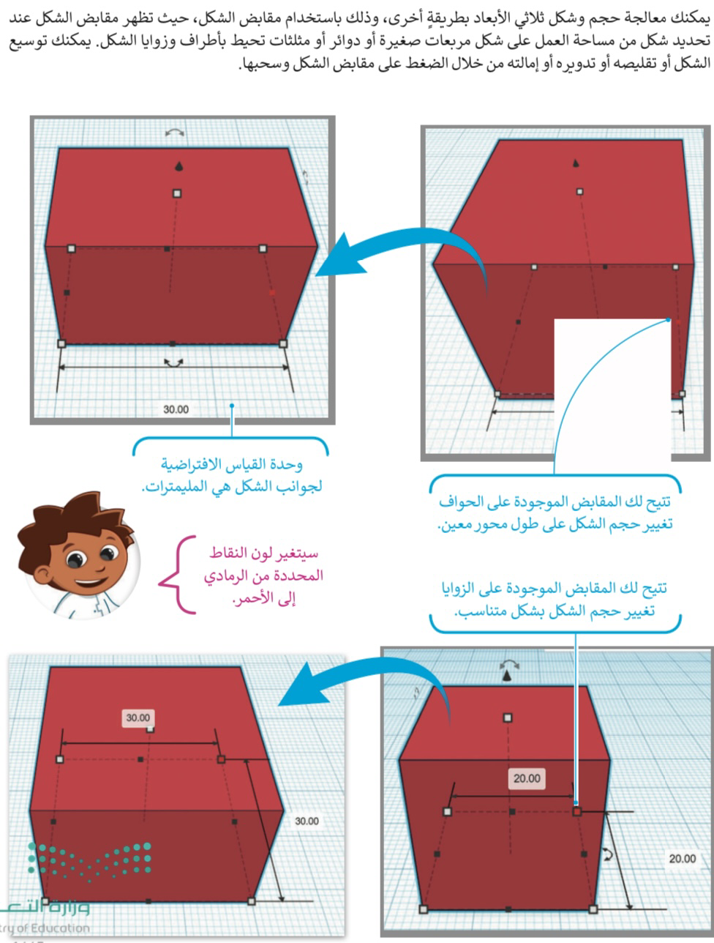
لا

Slide 17
لا

Slide 18
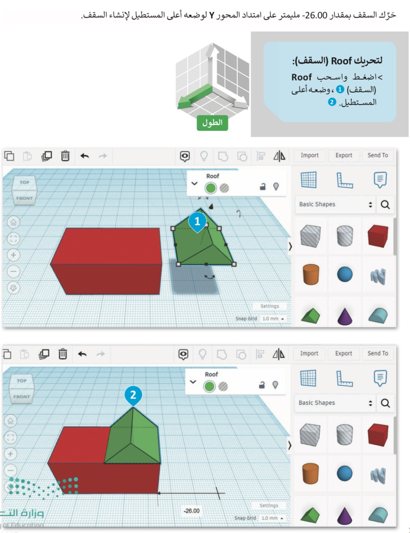
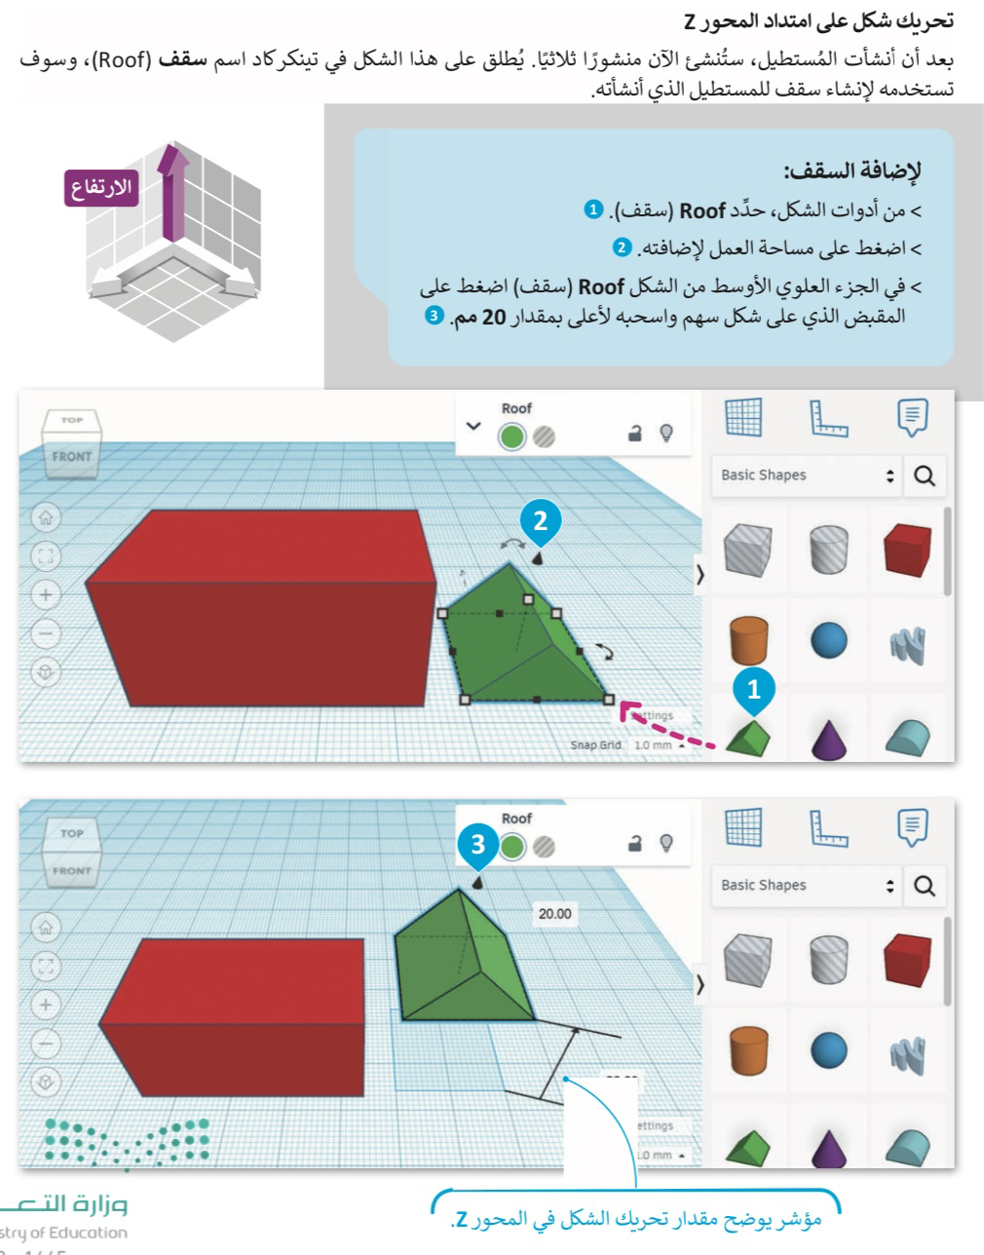
لا

Slide 19
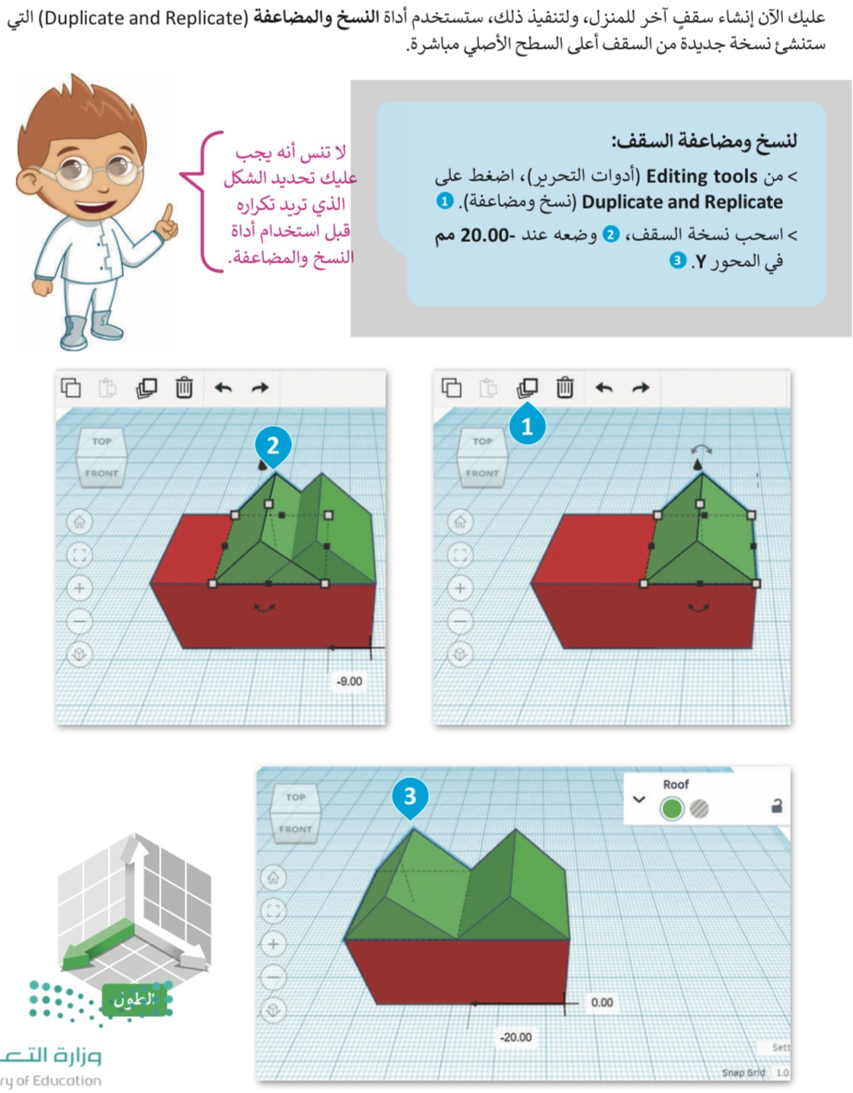
لا

Slide 20
لا

Slide 21
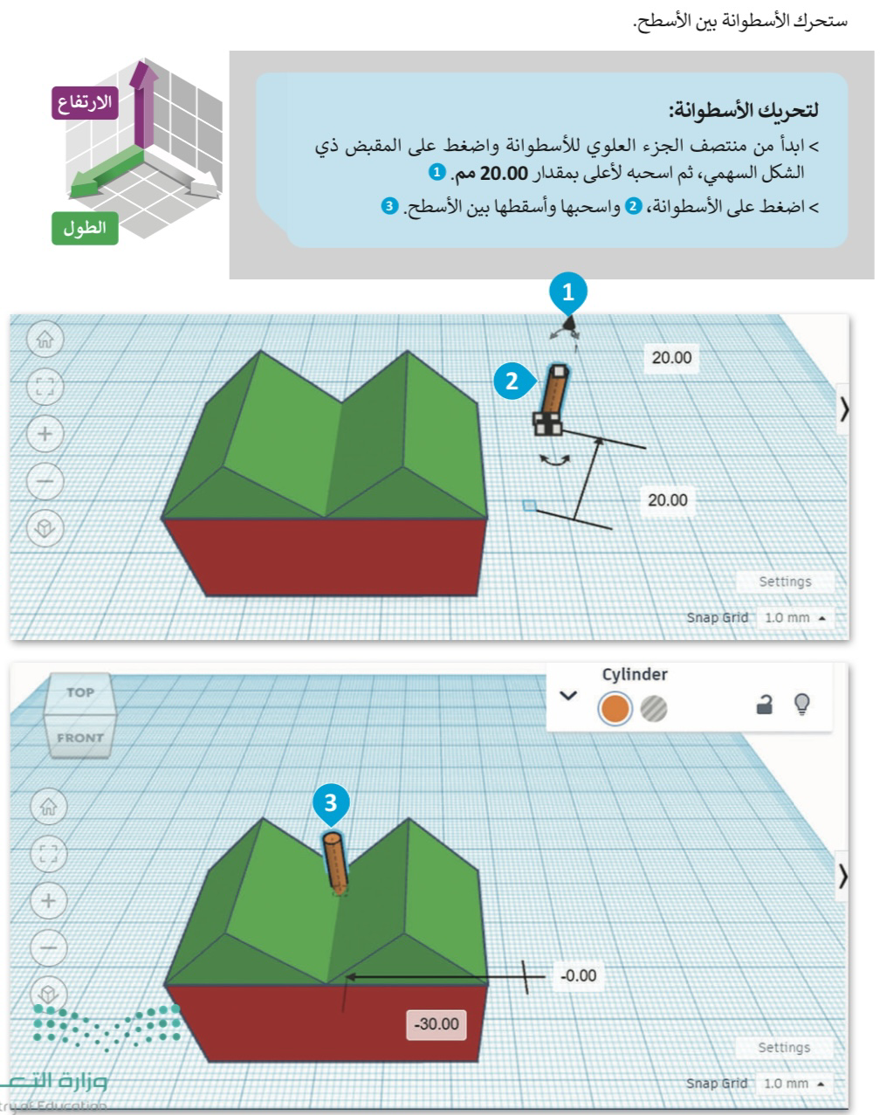
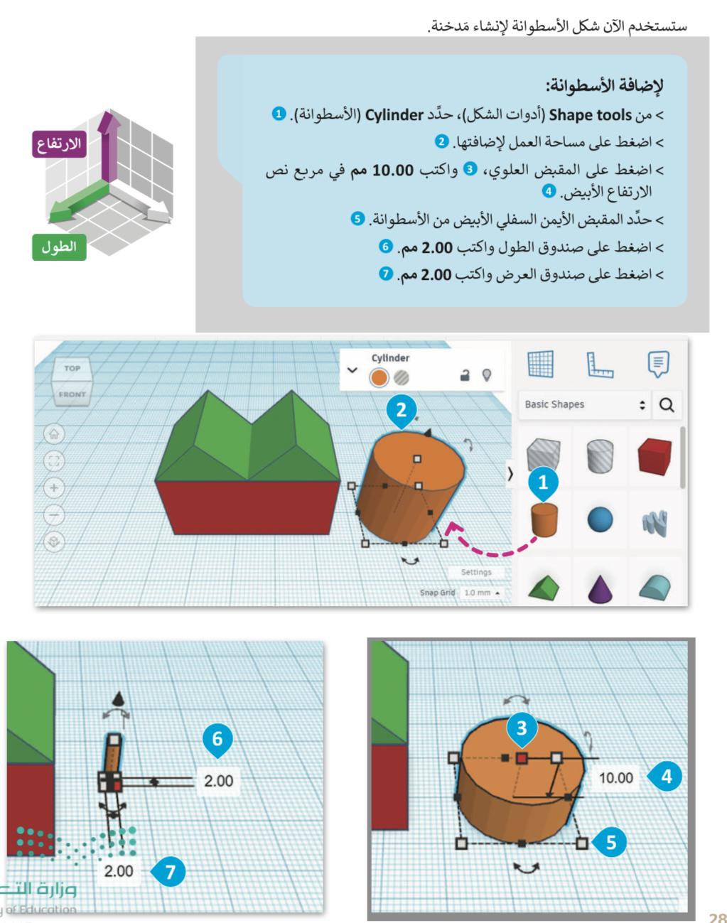
لا

Slide 22
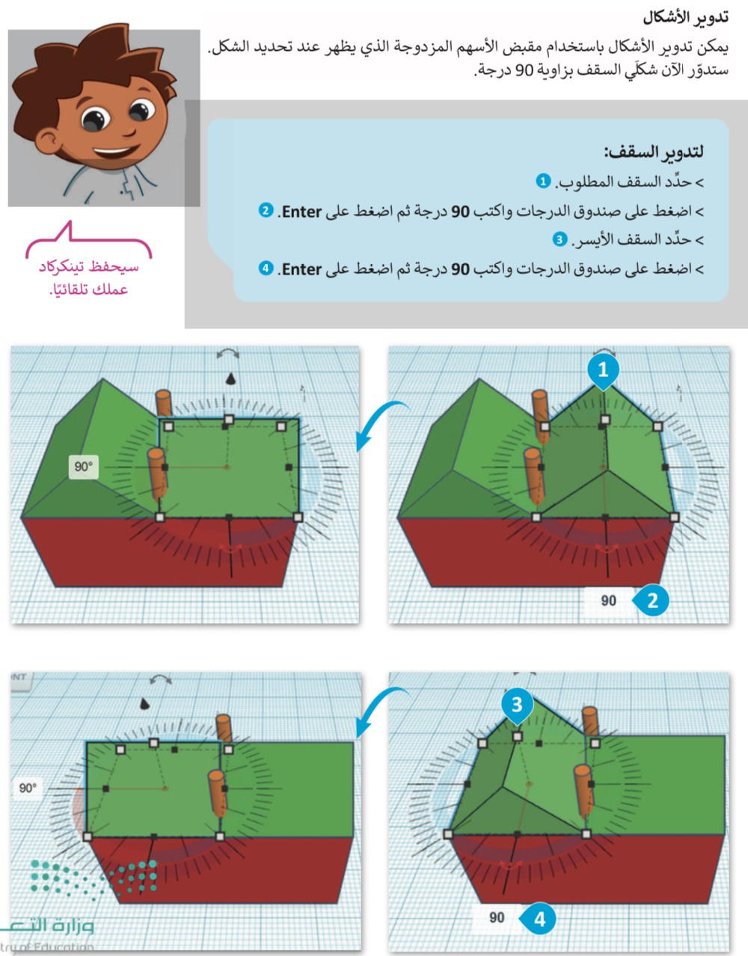
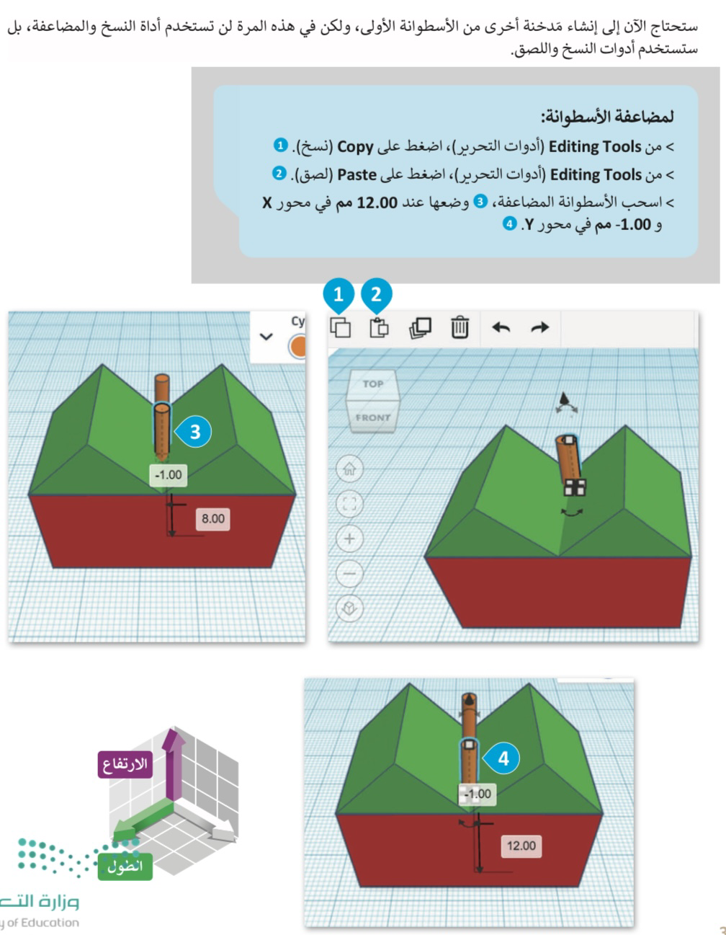
لا

Slide 23
لا

Slide 24
جميلتي لنطبق ما تعلمناه معاً

Slide 25
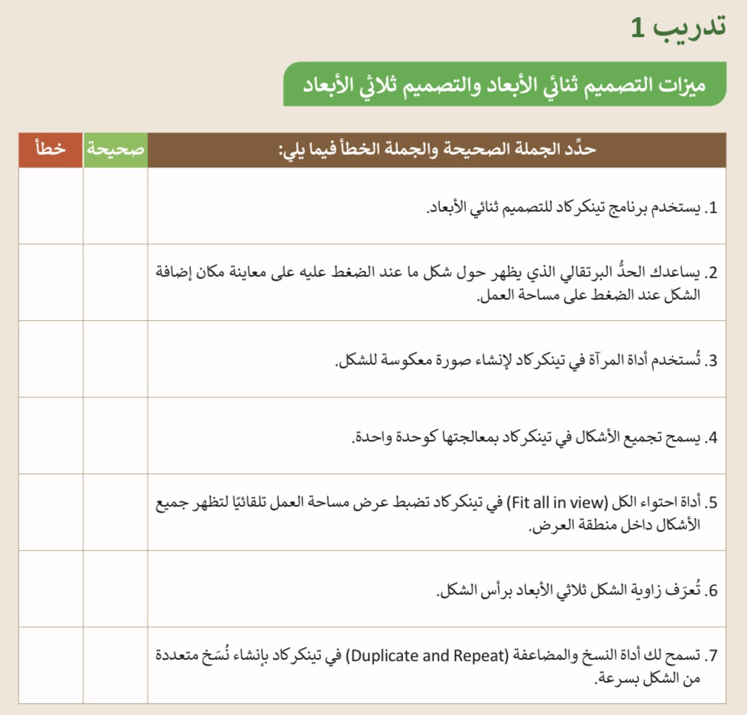

Slide 26
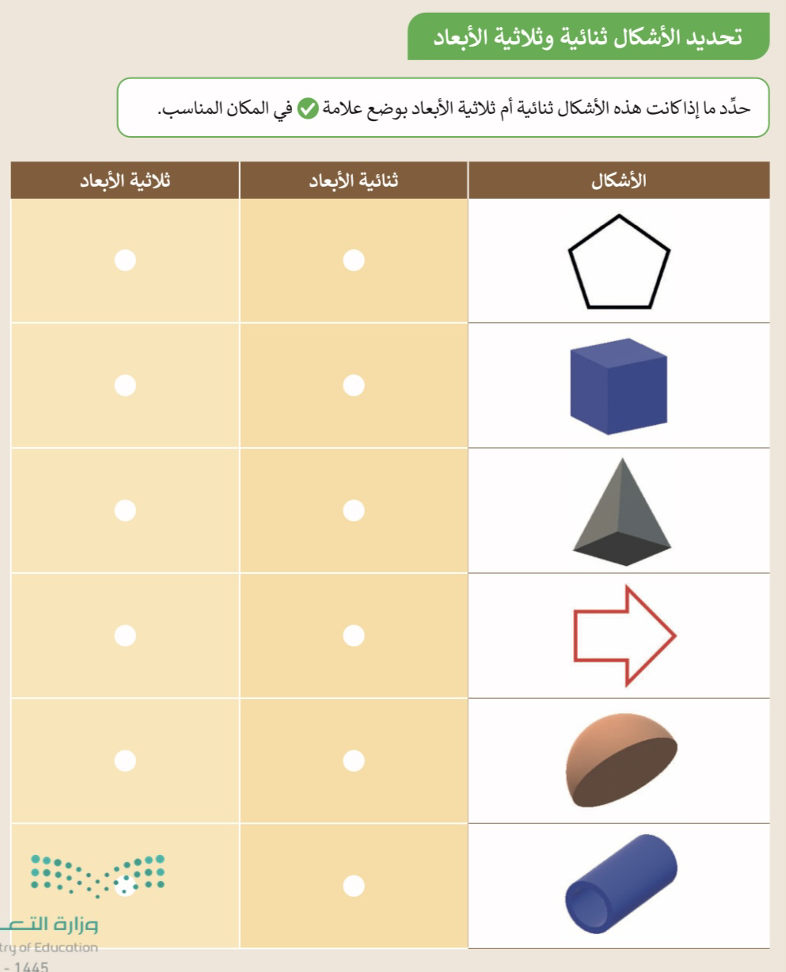

Slide 27
معلمتكم /صباح القحطاني
أستودعتكم الله الذي لاتضيع ودائعه

Slide 28
https://t.me/maharat_raqmia_sabah
إذا أعجبكم العرض لاتنسوا الاشتراك بالقناة ليصلكم كل جديد
ولاتنسوني من خالص دعائكم

